Slide 1
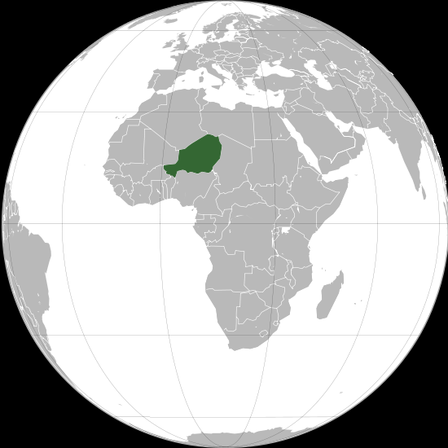
Нігер
Підготувала учениця 10-Ф класу, Семененко Анна

Slide 2


Республіка Нігер
Столиця
(та найбільше місто): Ніамей
Офіційні мови: Французька
Державний устрій: Парламентська демократія
Площа
- Загалом 1 267 000 км²
- Води (%) 0.02
Населення
- 13,957,000
Густота 11/км²
ВВП
Повний $10.951 млрд
На душу населення $872
Валюта: франк КФА (XOF)

Slide 3
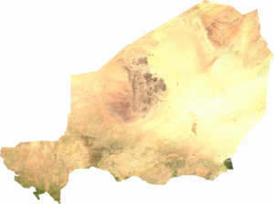
Республіка Нігер розташована на північному сході Західної Африки. Межує на півночі з Алжиром і Лівією, на сході - з Чадом, на півдні і південному заході - з Нігерією, на південному заході - з Беніном і Буркіна-Фасо, на заході - з Малі. Не має виходу до моря. Територія Нігеру має площу 1267000 км², що робить її найбільшою державою в Західній Африці.

Slide 4
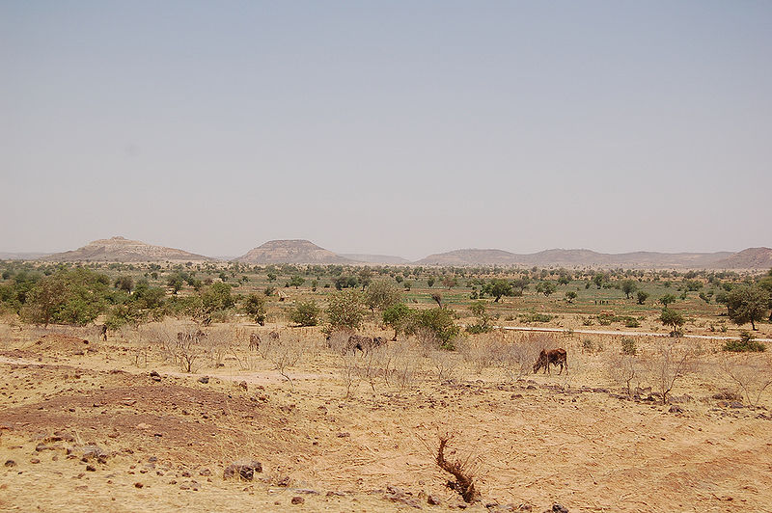
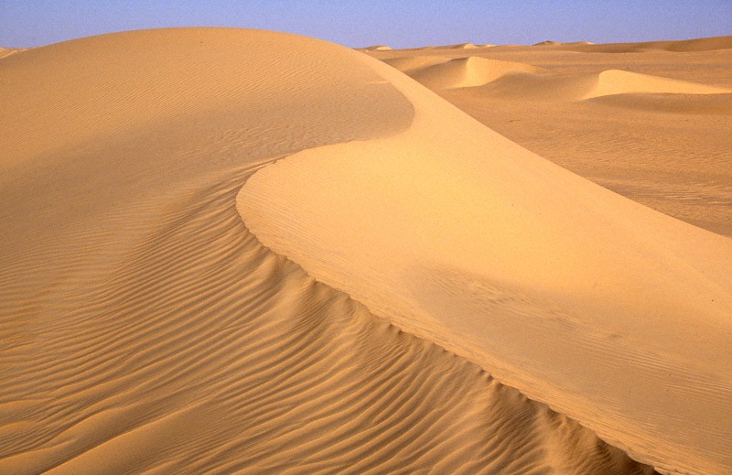
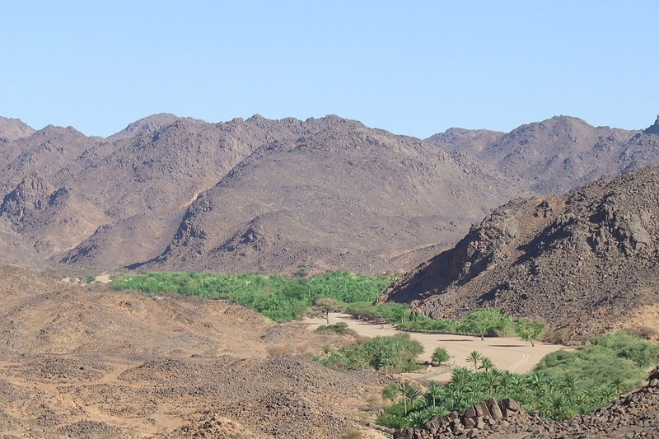
У рельєфі країни переважають рівнини з висотами 200-500 м над рівнем моря. На північному заході розташований масив Аїр - система різновисотних плато. Найвища точка, гора Багезан, досягає 1900 м. Плато нахилене на захід, густо порізане ваді - сухими руслами річок, що наповнюються в сезон дощів. Східна частина Лепехи круто обривається до величезної піщаної пустелі Тенере площею близько 400 тис. км². У північній і центральної частини Тенере, між плато Аїр і Джада, знаходяться рухомі піщані дюни. У центрі Тенере розташований Кавар - стрімчаста місцевість з багатьма оазисами. У південній частині Тенере рідкісна трава і чагарники стримують піски і створюють закріплені дюни. На захід від плато Аїр знаходиться рівнина талак - пустелю з рухомими дюнами площею 2-3 тис. км. Примикає до Аїру частина рівнини складена глинами і зрошується з ваді в сезон дощів, що робить її хорошим пасовищем для кочівників.
На північному сході розташовані піщанкові плато Джада і Мангені. Східніше, на кордоні з Чадом - плато Афафі і Чигаєв. Ці плато мають обривисті схили, порізані каньйонами і важко доступні для людини. На південному сході знаходиться напівпустеля Манга - Висушена улоговина озера Чад. Південь країни займають рівнини з окремими виходами кристалічних порід.

Slide 5
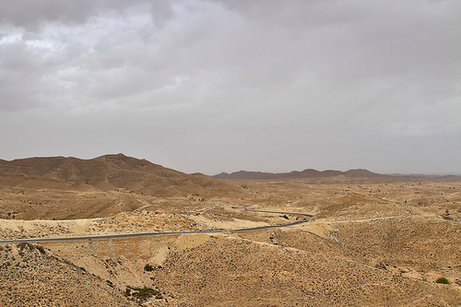
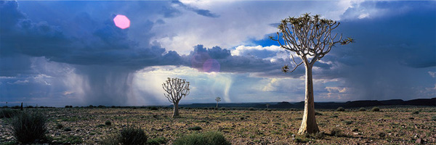
Клімат
В цілому Нігер - одна із самих жарких країн світу. Її клімат обумовлений континентальним положенням, близькістю Сахари і екватора. Середньорічна температура не менше +25 °, великі середньодобові коливання температур. Тут розрізняють три сезони: сухий прохолодний, сухий жаркий і дощовий. Опади розподіляються нерівномірно: на півночі країни, в Сахарі, опади йдуть лише кілька годин протягом 2-3 днів, і випадає близько 20 мм. У деяких районах дощів не буває по кілька років. У центральних районах країни, в Сахарі, середньорічні опади складають 200-250 мм і дощі йдуть два-чотири місяці, однак можуть спізнитися, або випадають дуже мало. Локальні посухи - часте явище. Лише на крайньому півдні, на кордоні з Беніном, щорічно випадає 600-800 мм опадів; число дощових днів в році досягає 65.

Slide 6
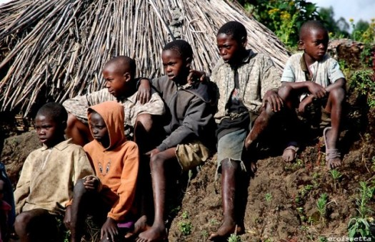

Демографія
Чисельність населення - 15,9 млн.
Річний приріст - 3,7%;
Народжуваність - 51,1 на 1000;
Смертність - 14,5 на 1000;
Середня тривалість життя - 52 роки у чоловіків, 54 роки в жінок;
Дитяча смертність - 115 на 1000 (3-е місце в світі).
Грамотність населення - близько 28% (43% чоловіків, 15% жінок).
Міське населення - 16%.

Slide 7
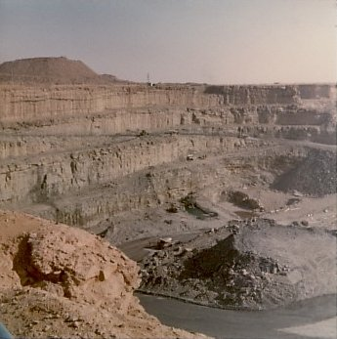
Добувна промисловість
Видобуток урану є важливою галуззю економіки країни. Поклади уранової руди були виявлені зовсім випадково французької комісією з атомної енергії в 1958 році. Обстеження і оцінка родовища в Арліт, проведені в 1966 році, підтвердили можливість економічного використання родовищ, і в 1971 році Нігер відправив на експорт першу партію уранової руди в 400 тонн. Обсяг видобутого урану постійно збільшувався, досягнувши 4,5 тисяч тонн в 1980 році, при цьому Нігер вийшов на друге місце в світі з видобутку урану, а доходи від його експорту склали до 50% державного бюджету. У 1980-х роках трапився урановий крах - зниження світового попиту разом з надмірністю виробництва в інших країнах призвели до падіння світових цін. Видобуток урану в Нігері знизилася до 2 тисяч тонн на початку 1990-х роках. До 1990-го року країну покинули до 80% іноземців, більшість з яких було пов'язане з видобутком урану. В даний час уранова галузь повільно приходить до тями, річний видобуток уранової руди перевищила 3,5 тисяч тонн, а відповідна частка доходів держави зросла до 8.

Slide 8
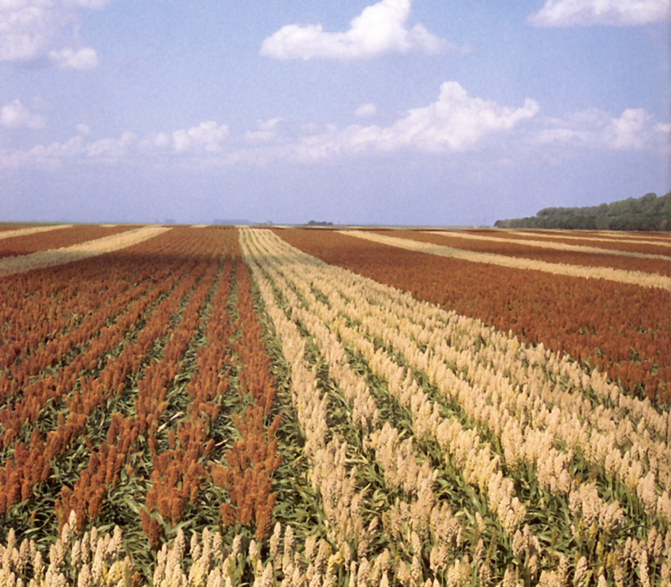
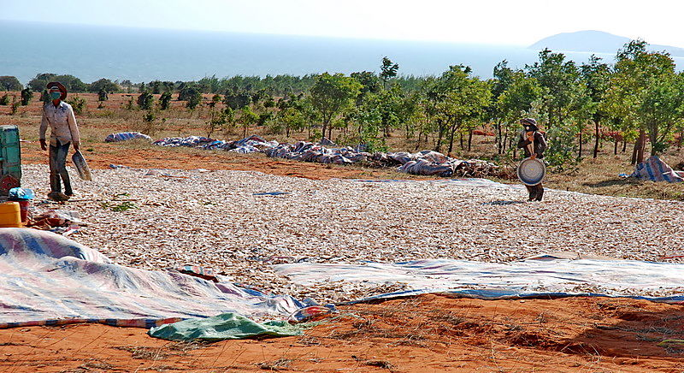
Землеробство і тваринництво
Головні галузі економіки - землеробство і тваринництво, які сильно залежать від погодних умов. Вирощують просо і сорго, які є основними продовольчими культурами. Майже все сорго споживається всередині країни, а просо частково експортується. Інші важливі продовольчі культури - маніок, батат і рис. Вирощують також кукурудзу, бобові, лук і овочі. Арахіс - основна товарна і експортна культура. У 1995 було зібрано понад 65 тис. т арахісу. З 1955 в Нігері почалося виробництво бавовни на експорт, але потім через засухи його збори поменшали. Уряд почав реалізацію програми створення господарств по виробництву рису і цукрової тростини і заохочує створення кооперативів в зоні зрошуваного землеробства.

Slide 9
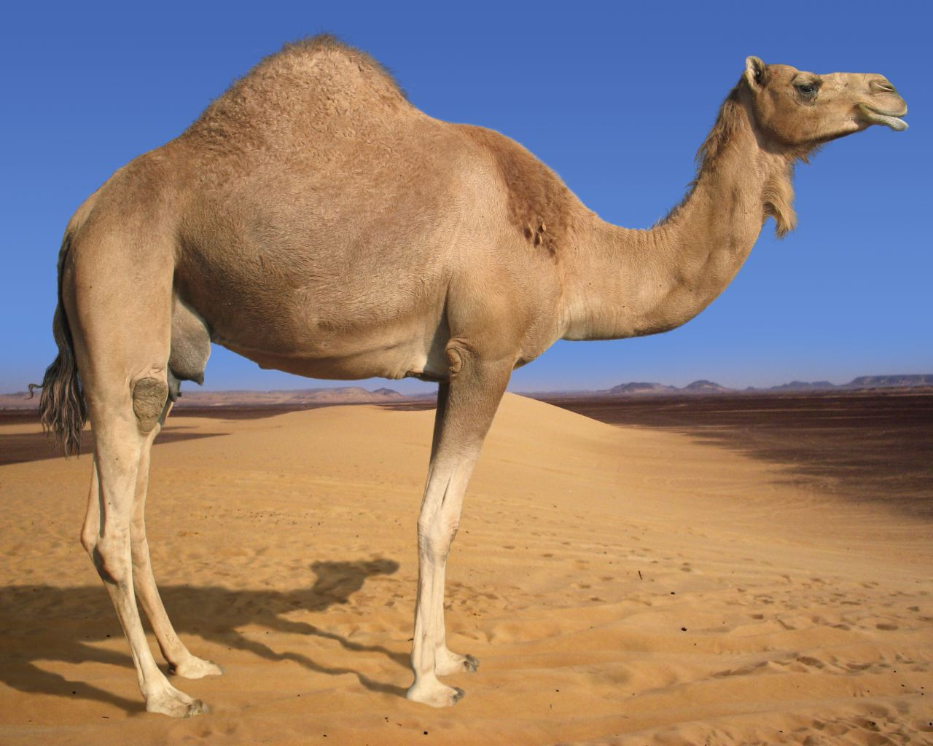
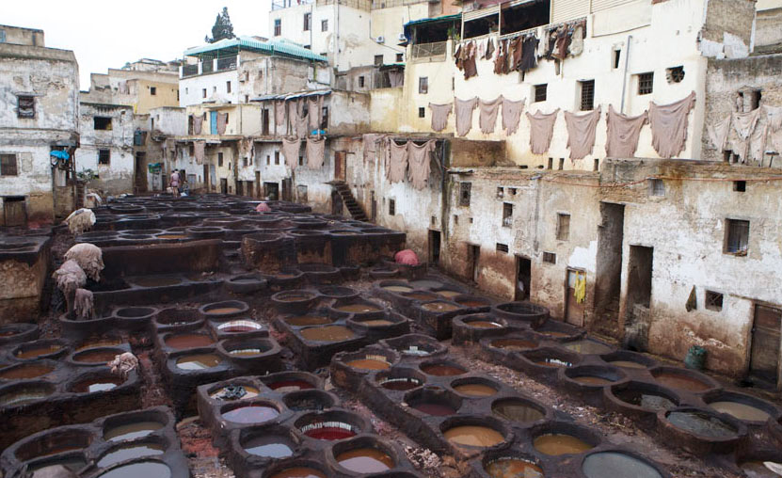

Другою за значущістю після землеробства галуззю економіки є тваринництво. У 1995 в країні нараховувалося 2 млн голів великої рогатої худоби, 3,7 млн - вівці і 5,7 млн кіз. Є багато верблюдів, ослів і коней, власники яких кочують зі своїми стадами на більшій частині території країни. Продукція молочного тваринництва (молоко, масло і сир) складає основу харчового раціону скотарів. Нігер експортує м'ясопродукти, шкіри і шкірсировину в Нігерію, Францію, інші європейські країни і США.

Slide 10
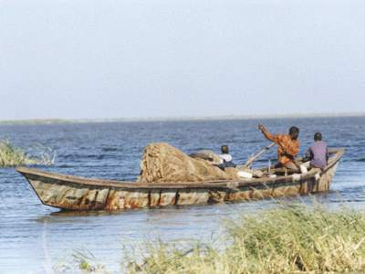
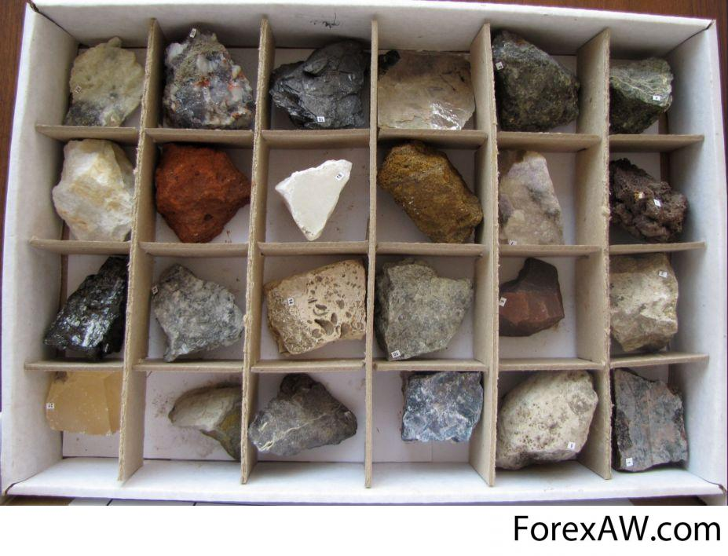
Лов риби здійснюють на оз.Чад. Частина риби в сушеному і копченому вигляді експортувалася в Нігерію і Того. У країні є заводи по очищенню арахісу і виробництву масла, ткацькі фабрики, а також підприємства по виробництву цементу, пива і споживчих товарів.
Гірнича промисловість зосереджена на видобутку урану, значно меншою мірою - фосфоритів, олов'яної руди, солі, вугілля. Більша частина капіталовкладень Нігера здійснювалася за рахунок фінансової допомоги та інвестицій Франції.

Slide 11
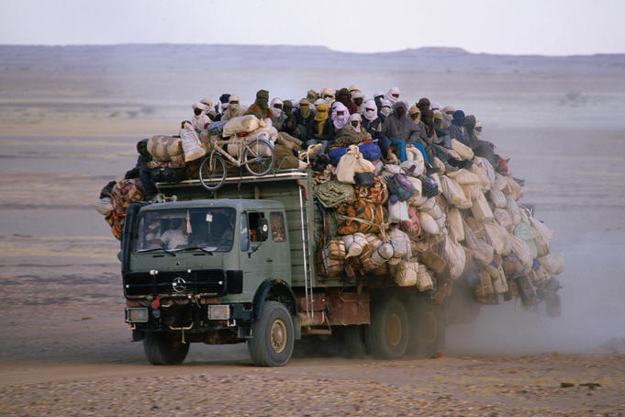
Транспорт
Залізниць в Нігері немає. Експортні та імпортні товари везуться автомобільним транспортом до міст Параку в Беніні і Кано в Нігерії, а звідти - залізницею до портів Котону і Лагосу. Будівництво залізниць і забезпечення виходу до моря –
найважливіше завдання
розвитку транспорту в
Нігері. Існують проекти
продовження залізничних
гілок з Беніну, з Нігерії, а
також будівництва
транссахарського і
транссахельской залізниць.

